Slide 1
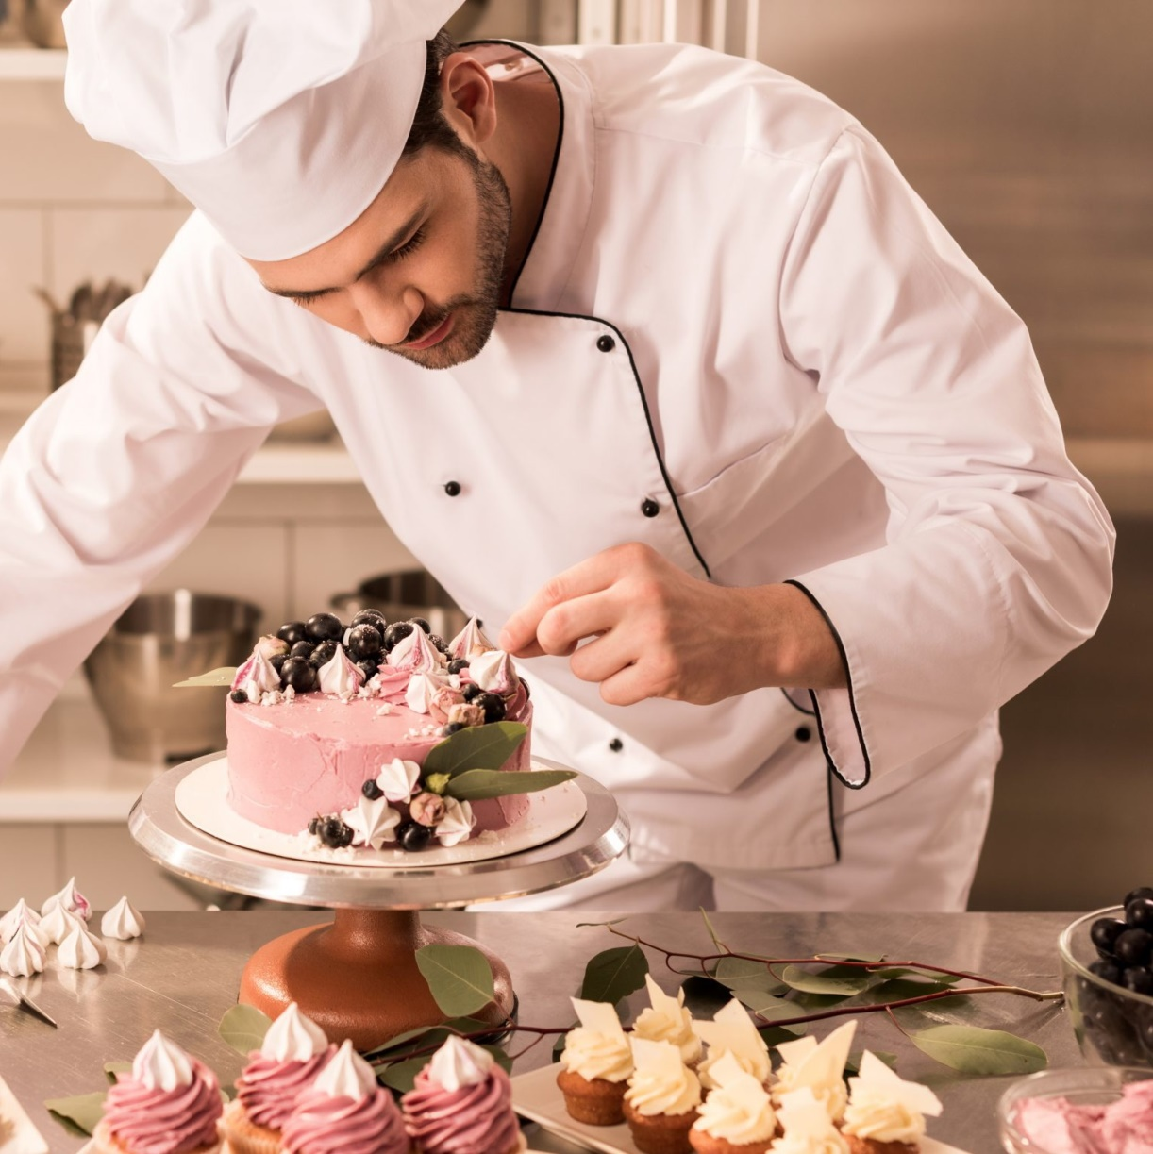
Челябинский техникум промышленности и городского хозяйства имени Я.П. Осадчего
Моя будущая профессиональная деятельность
Выполнила: Абрамовских М.М, студентка 3 курса по специальности «Поварское и кондитерское дело»
Руководитель: Портнягина Т.Н.

Slide 2
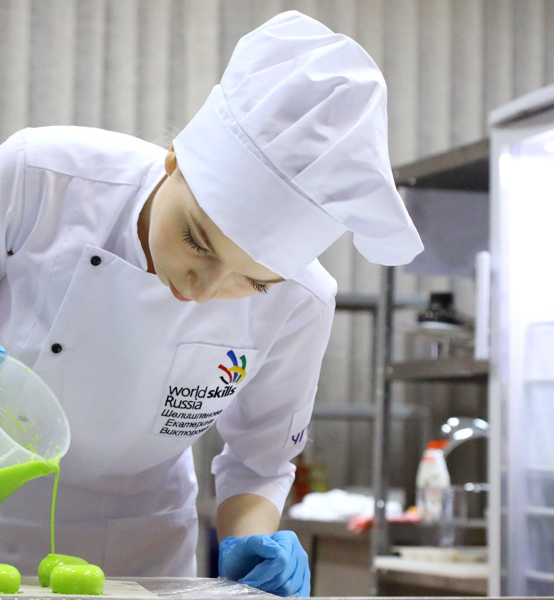

Что такое поварское и кондитерское дело?
Поварское и кондитерское дело – это специалист по приготовлению пищи и мастер по изготовлению сладостей.

Slide 3
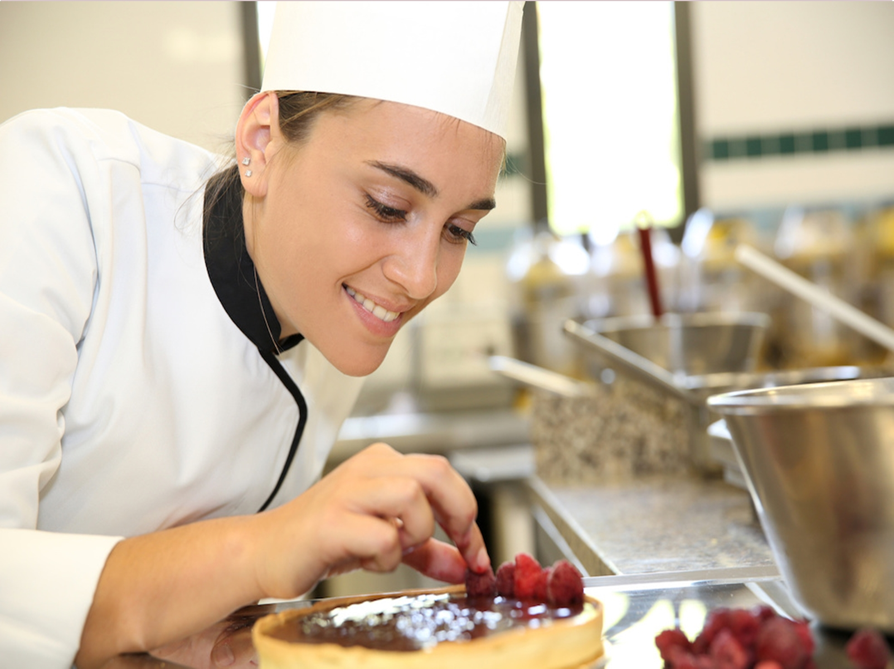
Спрос на рынке труда
Специалист по поварскому и кондитерскому делу – занимает 17 место в ТОП-50 наиболее востребованных на рынке труда, новых и перспективных профессий, которые требуют среднего профессионального образования (приказ Минтруда России от 02.11.2015 г.).

Slide 4
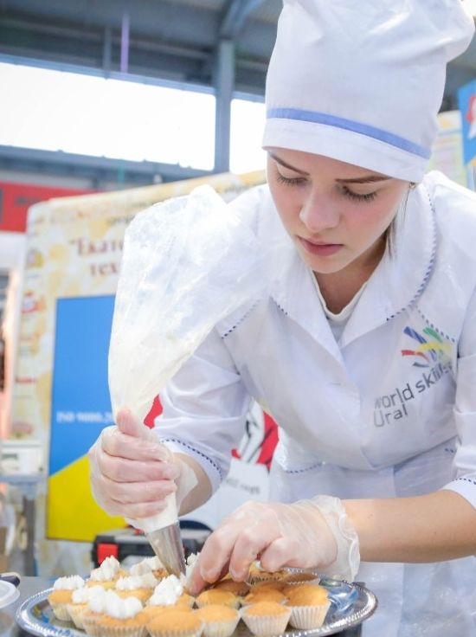
Выпускник, освоивший образовательную программу, должен обладать профессиональными компетенциями (далее - ПК) и быть готов к выполнению основных видов деятельности:
организация и ведение процессов приготовления и подготовки к реализации:
полуфабрикатов для блюд, кулинарных изделий сложного ассортимента;
горячих блюд, кулинарных изделий, закусок сложного ассортимента;
холодных блюд, кулинарных изделий, закусок сложного ассортимента;
холодных и горячих десертов, напитков сложного ассортимента;
хлебобулочных, мучных кондитерских изделий сложного ассортимента с учетом потребностей различных категорий потребителей, видов и форм обслуживания;
организация и контроль текущей, деятельности подчиненного персонала.

Slide 5
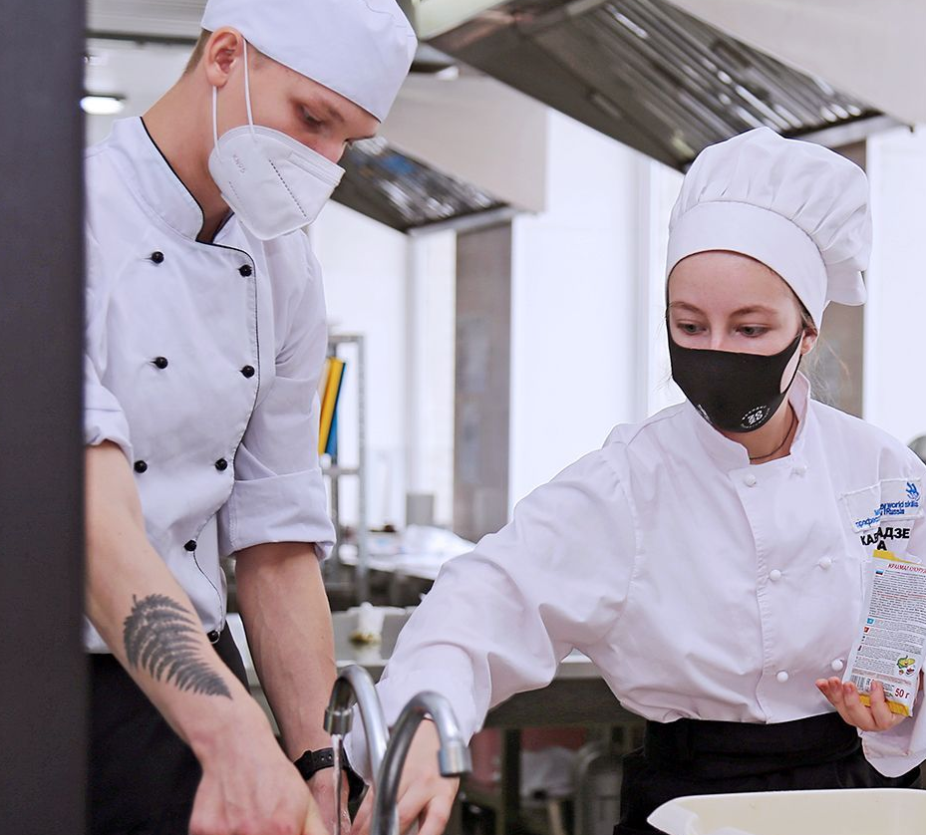
Преимущества специальности
востребованность на рынке труда;
высокий уровень заработной платы;
возможность карьерного роста;
престижность специальности;
реализация творческого потенциала;
продолжение образования по специальности в вузах.

Slide 6
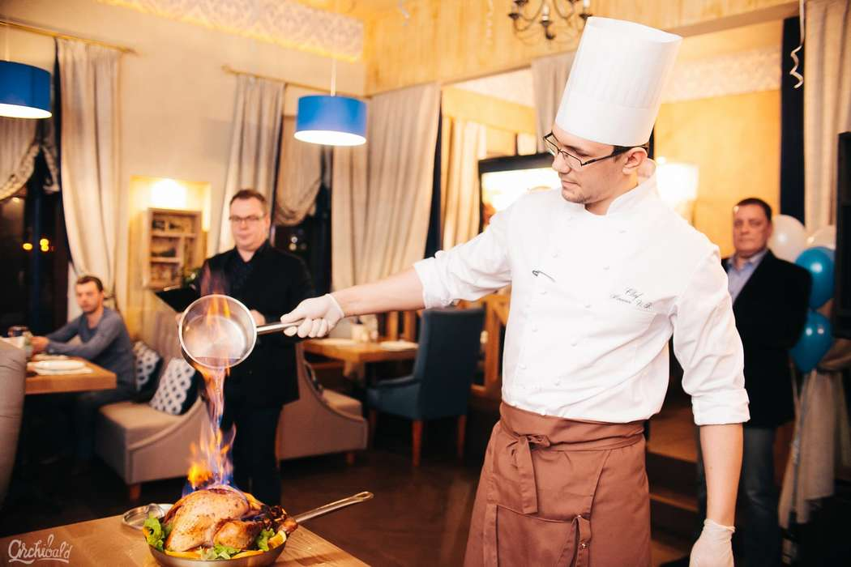
Место работы
Рестораны
Кафе , кафетерии
Столовые
Бары
Пекарни
Заготовочные фабрики
Кондитерские и молочные комбинаты
Мясоперерабатывающие комбинаты

Slide 7
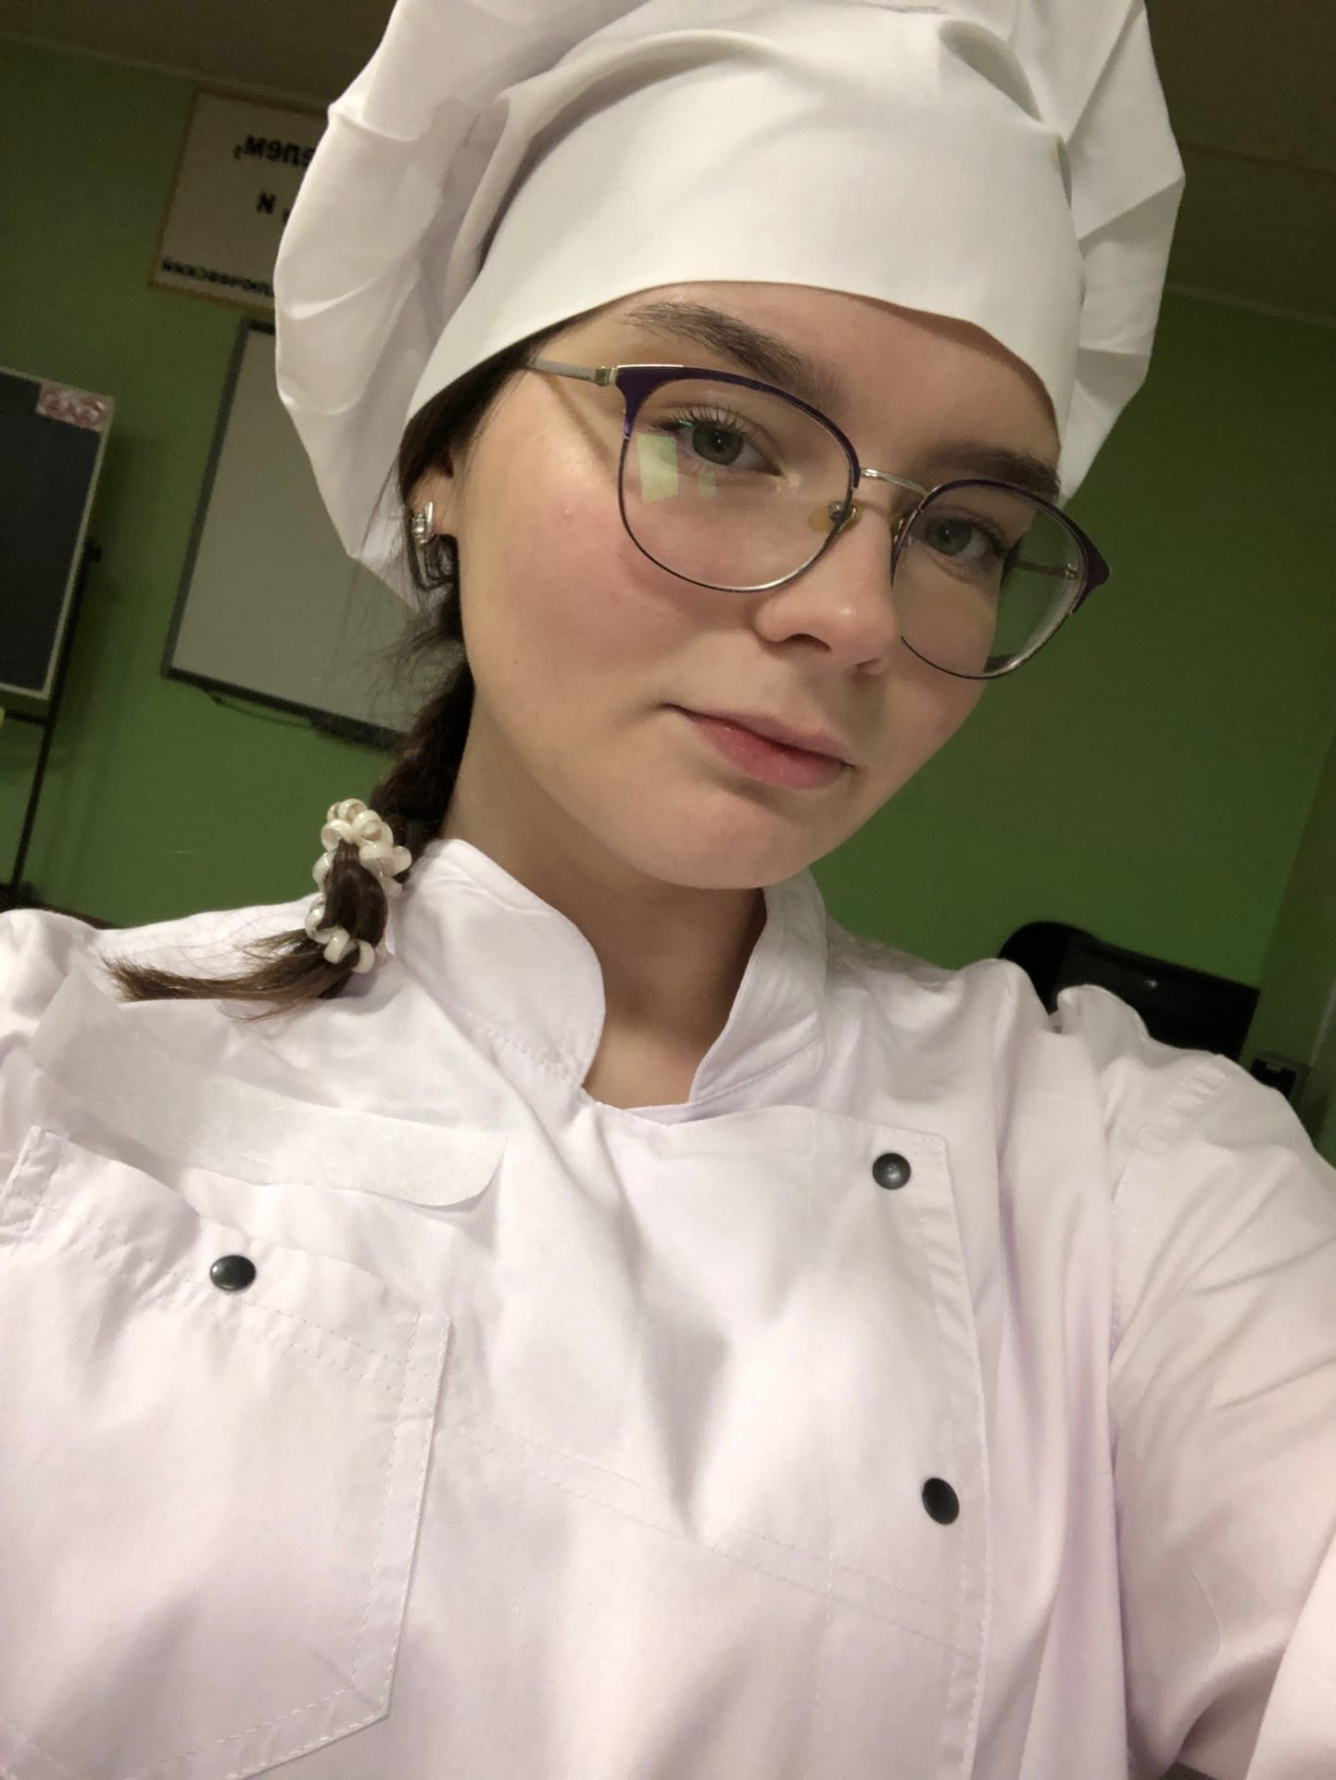
Почему я выбрала данную специальность?
Я выбрала специальность «Поварское и кондитерское дело» потому, что больше всего мне нравится готовить, это интересная и творческая работа. Процесс приготовления блюд захватывает, увлекает, а результат приносит мне удовлетворение и радость. В будущем я бы хотела связать свою судьбу именно с этой специальностью.

Slide 8
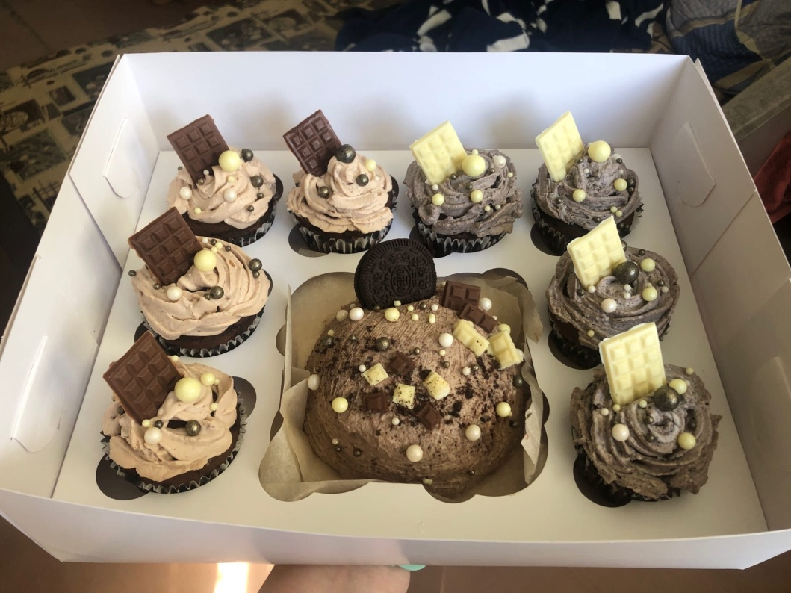
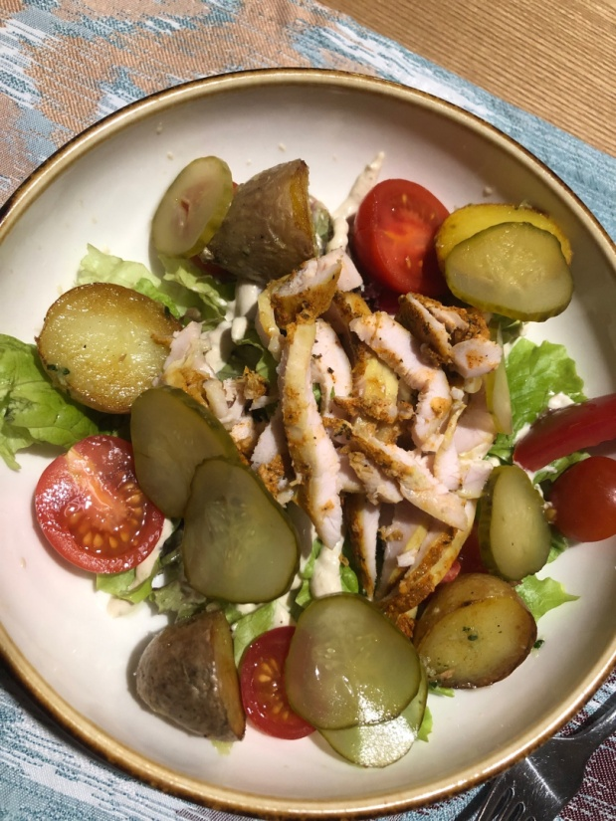
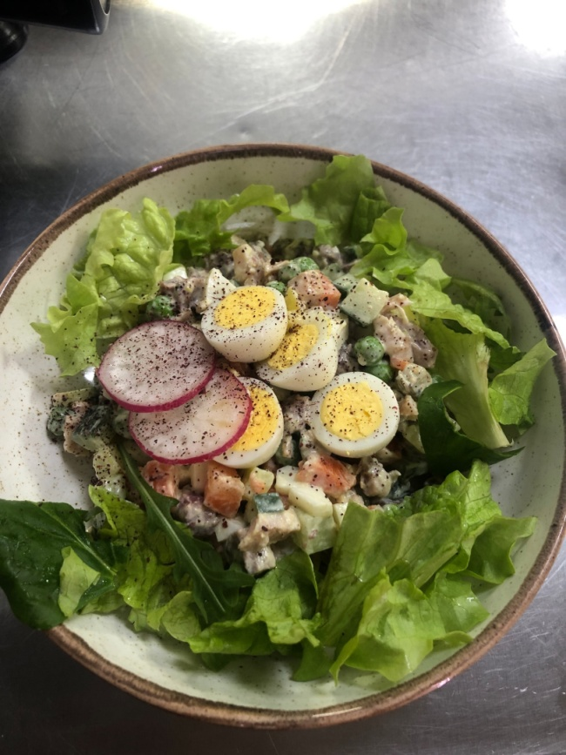
Набор капкейков и мини – торта «Кофе»
Салат «Овощной с индейкой на гриле»
Салат «Оливье по рецепту шеф-повара Никиты Исаева, в ресторане «РОДНЯ»
По моему мнению, готовить – это призвание человека.
Мне нравится учиться чему-то новому, не только на практике в ресторане, но и дома.
Специальность даёт возможность открытию фантазии человеку, создавать и совершенствовать блюда.

Slide 9

Выбор специальности - важный и ответственный шаг, который в дальнейшем определяет весь жизненный путь. В процессе учебы и практики я узнала много нового и интересного в сфере индустрии питания. С уверенностью могу сказать, что вполне утвердилась в правильности своего выбора. Мне очень нравится мою будущая специальность и очень интересно познавать что-то новое.

Slide 10
Челябинский техникум промышленности и городского хозяйства имени Я.П. Осадчего
Моя будущая профессиональная деятельность
Выполнила: Абрамовских М.М, студентка 3 курса по специальности «Поварское и кондитерское дело»
Руководитель: Портнягина Т.Н.

